Slide 1
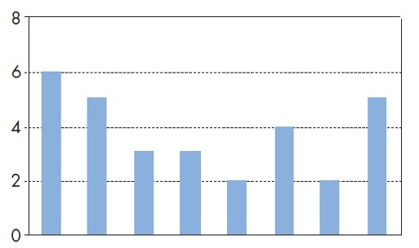
Uned Fathemateg 14: Fferins Lliw
CWESTIWN 14.1
Mae mam Robert yn gadael iddo ddewis un fferen allan o fag. Dydi o ddim yn gallu gweld y fferins. Mae’r graff yn dangos nifer y fferins o bob lliw sydd yn y bag. Beth yw’r tebygolrwydd y bydd Robert yn dewis fferen goch?
10%
20%
25%
50%
Beth rydyn ni am ei wybod?
Pa wybodaeth ddefnyddiol rydyn ni’n ei gwybod?
Pa dechnegau mathemategol eraill sydd angen i ni eu defnyddio?
Beth ydyn ni wedi’i ddysgu?
Coch
Oren
Melyn
Glas
Pinc
Porffor
Brown
Gwyrdd

Slide 2
Uned Fathemateg 14: Fferins Lliw
CWESTIWN 14.1
Mae mam Robert yn gadael iddo ddewis un fferen allan o fag. Dydi o ddim yn gallu gweld y fferins. Mae’r graff yn dangos nifer y fferins o bob lliw sydd yn y bag. Beth yw’r tebygolrwydd y bydd Robert yn dewis fferen goch?
10%
20%
25%
50%
Beth rydyn ni am ei wybod?
Pa wybodaeth ddefnyddiol rydyn ni’n ei gwybod?
Pa dechnegau mathemategol eraill sydd angen i ni eu defnyddio?
Beth ydyn ni wedi’i ddysgu?
Coch
Oren
Melyn
Glas
Pinc
Porffor
Brown
Gwyrdd
Yn ôl i’r dechrau

Slide 3
Uned Fathemateg 14: Fferins Lliw
CWESTIWN 14.1
Mae mam Robert yn gadael iddo ddewis un fferen allan o fag. Dydi o ddim yn gallu gweld y fferins. Mae’r graff yn dangos nifer y fferins o bob lliw sydd yn y bag. Beth yw’r tebygolrwydd y bydd Robert yn dewis fferen goch?
10%
20%
25%
50%
Beth rydyn ni am ei wybod?
Pa wybodaeth ddefnyddiol rydyn ni’n ei gwybod?
Pa dechnegau mathemategol eraill sydd angen i ni eu defnyddio?
Beth ydyn ni wedi’i ddysgu?
Coch
Oren
Melyn
Glas
Pinc
Porffor
Brown
Gwyrdd
Yn ôl i’r dechrau

Slide 4
Uned Fathemateg 14: Fferins Lliw
CWESTIWN 14.1
Mae mam Robert yn gadael iddo ddewis un fferen allan o fag. Dydi o ddim yn gallu gweld y fferins. Mae’r graff yn dangos nifer y fferins o bob lliw sydd yn y bag. Beth yw’r tebygolrwydd y bydd Robert yn dewis fferen goch?
10%
20%
25%
50%
Beth rydyn ni am ei wybod?
Pa wybodaeth ddefnyddiol rydyn ni’n ei gwybod?
Pa dechnegau mathemategol eraill sydd angen i ni eu defnyddio?
Beth ydyn ni wedi’i ddysgu?
Coch
Oren
Melyn
Glas
Pinc
Porffor
Brown
Gwyrdd
Yn ôl i’r dechrau

Slide 5
Uned Fathemateg 14: Fferins Lliw
CWESTIWN 14.1
Mae mam Robert yn gadael iddo ddewis un fferen allan o fag. Dydi o ddim yn gallu gweld y fferins. Mae’r graff yn dangos nifer y fferins o bob lliw sydd yn y bag. Beth yw’r tebygolrwydd y bydd Robert yn dewis fferen goch?
10%
20%
25%
50%
Beth rydyn ni am ei wybod?
Pa wybodaeth ddefnyddiol rydyn ni’n ei gwybod?
Pa dechnegau mathemategol eraill sydd angen i ni eu defnyddio?
Beth ydyn ni wedi’i ddysgu?
Coch
Oren
Melyn
Glas
Pinc
Porffor
Brown
Gwyrdd
Yn ôl i’r dechrau

